Slide 1
Tervetuloa
HEVin pikkujouluihin!

Slide 2
Ohjelma
HEVinnovations, sidosryhmäyhteistyö ja hankeportfolio
Hankkeet esittäytyvät
KauKo - Kaupunkiympäristöt Kokeilualustana hyvinvointi-innovaatioille
Energiapalvelumalli alueille (ENPA) -yritysten ja kaupunkien energiayhteistyö käytäntöön
Kahvia, keskustelua ja verkostoitumista
Hankkeet esittäytyvät, osa 2
Digital Creative Industries and Beyond
Pääkaupunkiseudun pelialan keskittymä pk-yrityksille
Vaikuttavat ekosysteemit - tuloksellisen klusterikehittämisen reseptit
STE Analytics & Synesis: Hankeportfolion kehittävä arviointi
Keskustelua ja verkostoitumista

Slide 3
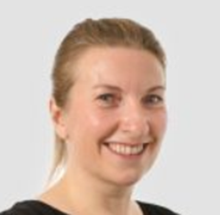
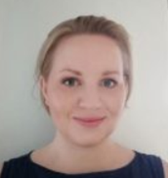
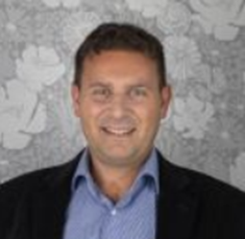
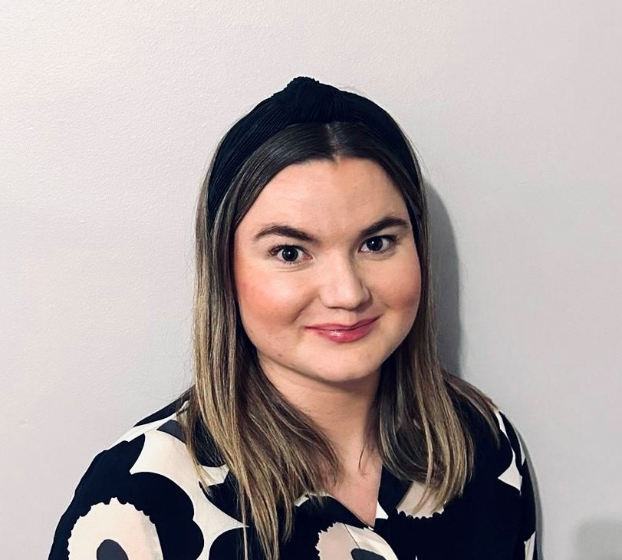
HEVi-tiimi
Saana Suvi Pekka Fulvio Sinna

Slide 4
Tausta
Helsinki, Espoo ja Vantaa solmivat yhteisen ekosysteemisopimuksen valtion kanssa 2021.
Hankkeilla vahvistetaan pääkaupunkiseudulle rakentuvaa kehitys- ja kokeiluympäristöjen verkostoa, innovaatio- ja osaamiskeskittymiä sekä yritysten liiketoimintaa kehittäviä palveluita.
Tavoitteena on pääkaupunkiseudun yhteinen hankeportfolio. Aiempia ohjelmia enemmän painotetaan kaupunkien, korkeakoulujen ja muiden kumppaneiden yhdessä rakentamia hankekokonaisuuksia.
Ohjelman rahoitusinstrumentteina ovat EAKR (ja ESR).

Slide 5
Pääkaupunkiseudun ekosysteemisopimus rakentuu neljästä temaattisesta kokonaisuudesta

Slide 6
Uudet oppimisympäristöt
ja osaamisen digitaaliset ratkaisut
Älykkäät ja kestävät kaupunkiratkaisut
Hyvinvointi ja terveysteknologia
Uudet avaukset ja
yleinen ekosysteemien kehittäminen

Slide 7
Hankkeet jakautuvat kolmeen menetelmälliseen kokonaisuuteen
1. Kokeiluympäristöjen sekä innovatiivisten hankintojen kehittäminen ja hyödyntäminen
2. Tki-keskittymien toiminnan, rakenteiden ja osaamisen vahvistaminen
3. Yrityshautomot ja muut yrityspalvelut (Kohdennetut ja väliaikaiset palvelut sekä uusien palvelukonseptien kehittäminen yhdessä korkeakoulujen ja muiden toimijoiden kanssa)

Slide 8
Sidosryhmäyhteistyön edistäminen
Sidosryhmäyhteistyö perustuu keskinäiseen tuntemiseen, luottamukseen, sekä sitoutumiseen
Työskentelemme säännöllisesti eri sidosryhmien kanssa, jotta voimme paremmin ymmärtää heidän näkemyksiään ja tarpeitaan HEVin rahoitettavien teemojen ja portfolion sisällön muotoilussa
Tuemme sidosryhmäyhteistyön dialogisuutta ja osallistavaa vuorovaikutusta.
Palautteen kerääminen on tärkeä osa työtämme.

Slide 9
Mitä haluamme saavuttaa sidosryhmäyhteistyöllä?
Syventää pk-seututasoista vuorovaikutusta ekosysteemityön tärkeimmillä osa-alueilla, kuten yrityksille tarjottavissa ohjelmissa ja kokeilualustoilla
Sidosryhmien osallistaminen HEVin rahoitushaun prosessiin edistää paikallisten toimijoiden välistä luottamusta ja yhteistä ymmärrystä julkisen, yksityisen ja kolmannen sektorin välillä
Tieto, ymmärrys ja osaaminen leviävät, ja ne omaksutaan tehokkaammin yhteiseen käyttöön. (Järvensivu, 2019)

Slide 10
Innokaupunkien tilannekuva
Mukana tapahtumassa Ari Kurlin Niiniaho, käy jututtamassa kahvitauolla!
Innokaupunkien koordinaatio, Pirkanmaan liitto

Slide 12
Kestävä kaupunkikehittäminen
HEVi-hankkeiden kokonaisrahoitus nyt 13,5 M€
Tavoitteena 31 M€ hankeportfolio ohjelmakauden aikana
Tuen osuus 60 %

Slide 13
Liiketoimintaa, hyvinvointia ja kestäviä ratkaisuja tulevaisuuteen

Slide 14
Hyvinvointi ja
terveysteknologia
KauKo - Kaupunkiympäristöt Kokeilualustana hyvinvointi-innovaatioille Helsingin kaupunki, Forum Virium Helsinki, Laurea

Slide 15
Oppimisympäristöt ja osaamisen digitaaliset ratkaisut
JAVIST! Jakamisella viisautta: yhteiskäyttöiset innovaatio- ja oppimisympäristöt Helsingin yliopisto, Helsingin kaupunki, Aalto-yliopisto, Aalto-yliopistokiinteistöt

Slide 16
Uudet avaukset ja yleinen ekosysteemien kehittäminen
LYPPE: Laskeutuvien yritysten palvelut pk-seudulle Helsinki, Espoo, Vantaa
Pääkaupunkiseudun pelialan keskittymä pk-yrityksille Espoo
Digital Creative Industries and Beyond Metropolia, Aalto-yliopisto, Helsinki
Vaikuttavat ekosysteemit – tuloksellisen klusterikehittämisen reseptit Vantaa
HEVi - Pks-ekosysteemisopimuksen koordinaatiohanke Helsinki, Espoo, Vantaa

Slide 17
Älykkäät ja kestävät kaupunkiratkaisut
Food waste ecosystem - ruokahävikin vähentäminen ja hävikkiruoan hyödyntäminen Vantaa, Helsinki, LUKE, Laurea
Food Systemicity –ohjelma Helsingin yliopisto, Metropolia, LUKE, Aalto-yliopisto, VTT
Pääkaupunkiseudun haastemoottori Espoo, Vantaa
Avoimen innovaation edistäminen rakennetussa ympäristössä Vantaa
Kestävän tulevaisuuden kaupunginosat Espoo
Energiapalvelumalli alueille (ENPA) -yritysten ja kaupunkien energiayhteistyö käytäntöön Helsinki, Metropolia, Espoo, Vantaa

Slide 18
HANKKEET ESITTÄYTYVÄT OSA 1

Slide 19
KauKo – Kaupunkiympäristöt Kokeilualustana hyvinvointi-innovaatioille

Slide 20
Alle kouluikäiset: Toimi ja opi –tutkimuksen mittaukset 16 päiväkodissa; ala- ja yläkoululaiset LIITU-mittaukset, toisen asteen opiskelijat LIITU-mittaukset (kansallinen); aikuisväestö KunnonKartta (kansallinen), ikäihmiset mm. ATH-tutkimus)

Slide 21
KauKo - yleistietoa
Rahoitusinstrumentti: EAKR (HEVi)
Budjetti: 1 028 182 €
Hanke käynnissä: 10/2023-9/2025
Hankepartnerit: HKI (päätoteuttaja), Forum Virium Helsinki ja Laurea
Hankkeen keihäänkärkenä on kehittää kaupunkiympäristöä liikkumiseen kannustavaksi ja terveyttä ja hyvinvointia tukevaksi
elävillä ja liikkumista edistävillä kaupunkitiloilla,
modulaarisilla kaupunkirakenteilla,
leikkiin ja viipyilyyn kannustavilla ratkaisuilla,
turvalliseen liikkumiseen ja viihtyisiin reitteihin liittyvillä innovaatioilla,
liikuteltavilla mittauspisteillä sekä
ratkaisuilla, jotka tukevat luonnon potentiaalin hyödyntämistä osana hyvinvointia.
Uusien teknologioiden hyödyntäminen (esim. IoT, AR/VR/XR, tekoäly)

Slide 22
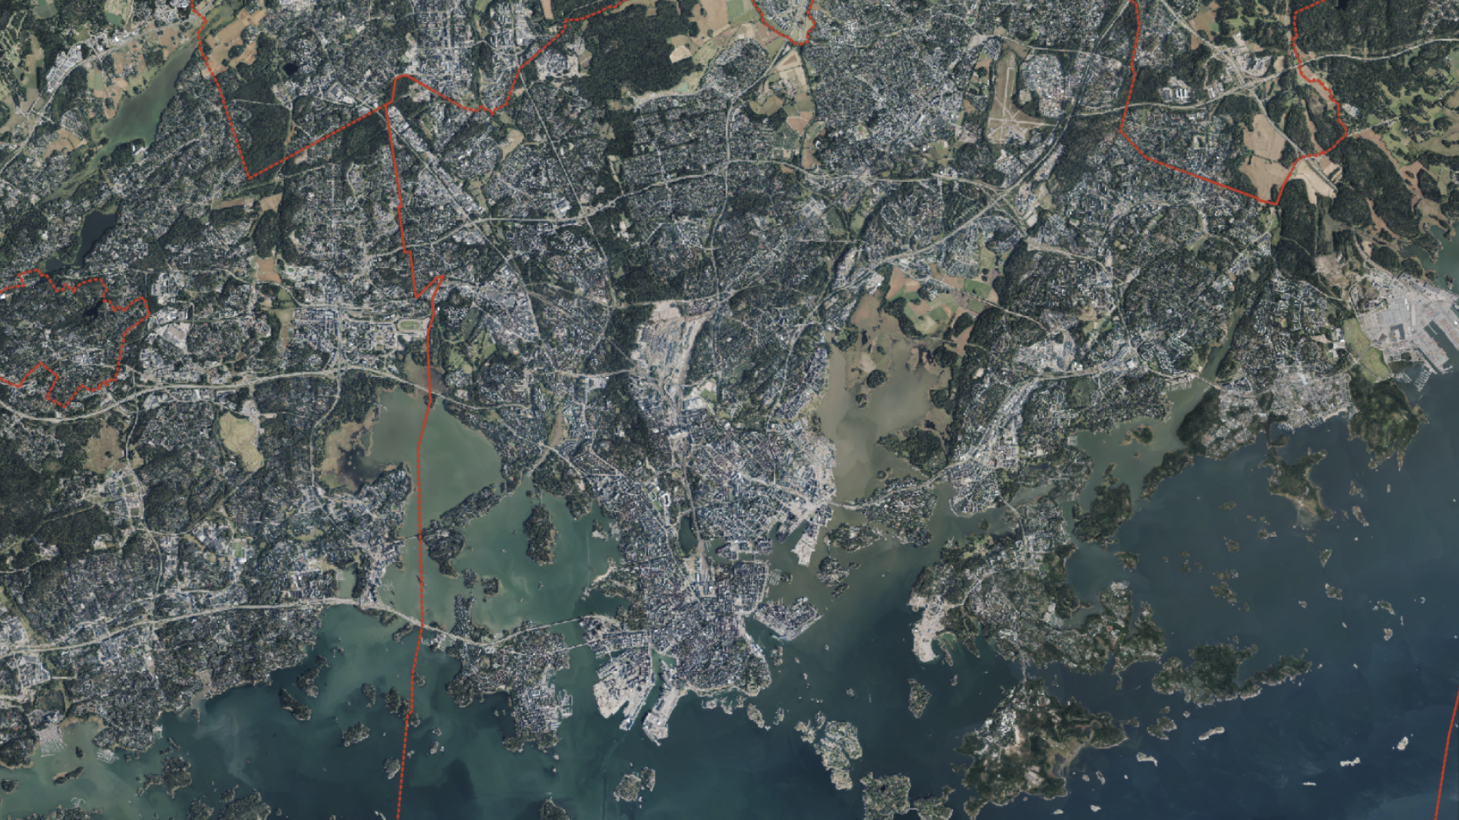
Malmi
Malminkartano - Kannelmäki
Mellunkylä
Helsinki Innovation Districts
Pasila
Fiksu Kalasatama
Jätkäsaari Mobility Lab

Slide 23
Hankkeen tavoitteet
Kokeilut ja pilotit tunnistetuilla kaupunkialueilla yhdessä yritysten ja TKI-toimijoiden kanssa
Toteutetaan 8 yrityskokeilua
Hankkeen aktiviteetteihin tavoitellaan yht. 50 yritystä. Sidosryhmän laajuus hankkeen päättyessä 60 organisaatiota.
Luodaan ekosysteemi ja osaamiskeskittymä pitkäkestoisen yhteistyön turvaamiseksi eri toimijoiden välillä (mm. kaupungin toimialat, yritykset, TKI-toimijat, järjestöt, asukkaat)
2 opinnäytetyötä

Slide 24
Mitä kaipaamme teiltä?

Slide 25
KIITOS!

Slide 26
Energiapalvelumalli alueille (ENPA)
yritysten ja kaupunkien energiayhteistyö käytäntöön

Slide 27
Hankkeen tiedot
Partnerit: Helsingin kaupunki (vetäjä), Vantaan kaupunki, Espoon kaupunki, Metropolia AMK
Kesto: Kolme vuotta, 1.11.2023 – 31.10.2026
Budjetti: n. 0,92 M€
Rahoittaja: Uudenmaan liitto. EAKR/HEVi –rahoitus 60 %

Slide 28
Energiapalvelumalli
Energiapalvelumallissa yritys tarjoaa asiakkaalle (esim. kaupunki) energiaa palveluna
-> asiakas maksaa vain energialaskun, ei perustamiseen liittyvistä investoinneista.
Käytännössä järjestely toimii samalla tavalla kuin esimerkiksi kaukolämmön ostaminen.

Slide 29
Tavoitteet
päätavoitteena on luoda yhteinen alueellinen yrityslähtöinen energiapalvelun liiketoimintamalli.
parantaa aluetason energiamarkkinoiden toimintaa vastaamaan toimialansa kasvaviin haasteisiin mm. uusien tekniikoiden kehittymisen ja asiakkaiden ympäristövaatimusten myötä
kuvata prosessia, jonka avulla voidaan toteuttaa alueellinen energiapalvelumalli eri käyttötarkoituksessa olevilla alueilla, kuten yritysalueilla ja tapahtuma-alueilla
löytää oikeat keinot nykyisen energiantuotannon ja -hankinnan parantamiseksi tehostamalla energiankäyttöä esimerkiksi hyödyntäen hukkalämpöjä, hybridilämmitystä tai lisäämällä uusiutuvan energian osuutta

Slide 30
Lähtökohtia
Paikallisesti tuotettavan uusiutuvan energian ja mahdollisesti syntyvien ylijäämäenergioiden hyödyntäminen
Hankkeeseen otetaan mukaan todellisia pilottikohteita
Energiapalvelumalli auttaa kaupunkeja energiatehokkaiden ja vähäpäästöisten alueiden toteuttamisessa
Toimijoiden yhteisen näkemyksen ja tavoitetilan muodostaminen alueesta kokonaisuutena on keskeistä pyrittäessä alueellisesti kannattavaan ratkaisuun osaoptimoinnin sijaan
Yritykset toimivat varsinaisten alueellisten energiaratkaisujen toteuttajina

Slide 31
Kohderyhmät
Energiaratkaisuita ja –palveluita tuottavat yritykset
Rakennusten omistajat ja käyttäjät
Kaupunkiorganisaatioiden kiinteistöjen ja alueiden energiaratkaisuiden suunnitteluun, toteuttamiseen ja hankintaan osallistuvat asiantuntijat / (henkilöt)
Pilottialueiden kiinteistöjen omistajat
Kiinteistöjen ylläpidosta ja ylläpidon kustannuksista vastaavat tahot
Notes:
Rakennusvalvonta myös

Slide 32
Aloitus: Yritysten energiapalvelumallin kehittäminen
Tunnistetaan kaikki potentiaaliset energiapalvelualan yritykset ja selvitetään jo olemassa olevat palvelumallit ja niistä saadut kokemukset.
Lisäksi tunnistetaan energiapalvelumallille sopivat alueet ja valitaan hankkeessa pilotoitavat kohteet. Tämä edellyttää mm. pilottialueen kiinteistöjen energiaprofiilien ja uusiutuvan energiantuotannon potentiaalin selvittämistä.

Slide 33
Miten mukaan
Yhteistyötä ja tiedonvaihtoa:
Energia-alan yritykset
Muut energiahankkeet
Advisory board ensi vuonna
Notes:
Vertailtavuus. Sama konsultti parempi. Yhteishankinta. Energiainsinöörit, NollaE

Slide 34
Yhteyshenkilöt
Helsinki: Timo Määttä
Vantaa: Siiri Söyrinki
Espoo: Joni Mäkinen
Metropolia: Kaisa Rapanen

Slide 35
KIITOS!

Slide 36
Kahvia ja keskusteluja Show jatkuu 13.30.

Slide 37
HANKKEET ESITTÄYTYVÄT OSA 2

Slide 38
Digital Creative Industry
and Beyond
1.11.2023-30.9.2026

Slide 39
Partnerit

Slide 40
DCIB
Luovat alat kaipaavat uudenlaista osaamista ja enemmän monialaista, toimialarajat ylittävää yhteistyötä muuttuvien työolosuhteiden ja työtapojen myötä.

Slide 41
DCIB
Hankkeessa luodaan konkreettisia tuki- ja ohjaustoimia ja tuetaan menestystä vahvistavaa teknologista ja kestävän kehityksen osaamista aloittelevien ja kansainvälistä kasvua tavoittelevien digitaalisten luovien alojen (AV, audio, XR, peliala) yritysten liiketoiminnan tehostamiseksi ja tuotannon
kasvattamiseksi.

Slide 42
DCIB
Hankkeen tavoitteina on vahvistaa ja edistää
digitaalisten ja luovien alojen yhteistyötä ja yhteiskehittämistä;
uusien teknologioiden laajempaa hyödyntämistä luovilla ja muilla aloilla (cross-sector / cross-media);
kestävien uusien liiketoimintaa, kasvua ja osaamista edistävien toimintatapojen ja ratkaisujen kehittämistä, soveltamista ja käyttöönottoa yrityksissä: sekä
avoimen ja luvitetun IP:n ja datan hyödyntämistä yritystoiminnassa

Slide 43
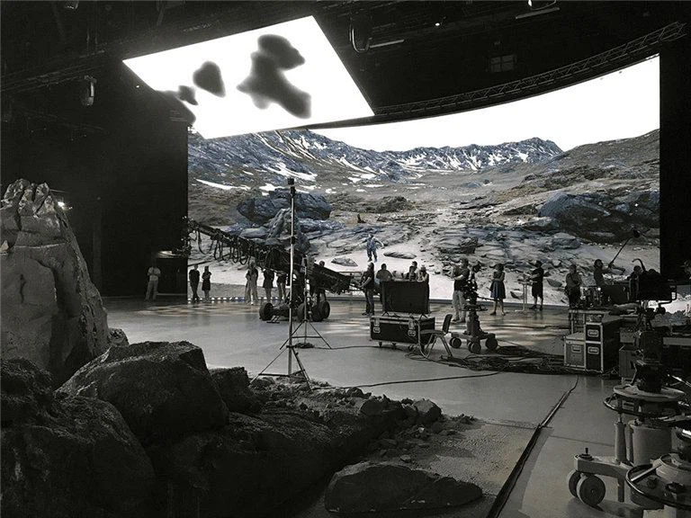
DCIB
Ohjelmia / pilotteja:
Virtuaalituotanto
Kestävyyskoordinaattori
90 Day Finn, Digital Creatives
Luovien alojen asiantuntija- & mentoripalveluita
AV-alan sisällöntuotanto ja tuotekehittely – johtamis- ja tuotekehitysosaaminen

Slide 44
DCIB
Tapahtumia:
Arts & Science Innovation Biennaali (-24)
Tulevaisuusfoorumit (06/24)
Duunitori Arabiassa (02/24)
Round Table keskustelut (-24)
HeTKInen (-24)

Slide 45
KIITOS!

Slide 46
Pääkaupunkiseudun pelialan keskittymä pk-yrityksille

Slide 47
Me
Hankkeen tavoitteet ja kohderyhmä
GameLAB toiminnan esittely
HEVin tuki

Slide 48
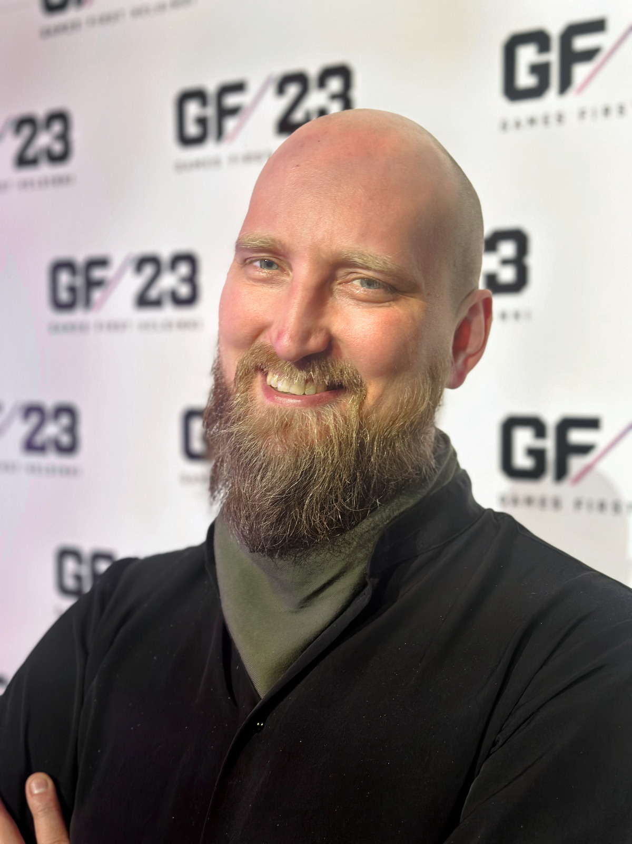
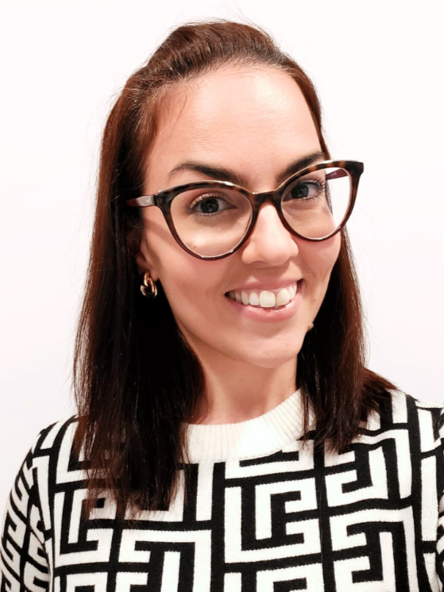
Me
Jonne Taivassalo
Erityissuunnittelija, Espoon kaupunki
Lab Master
Daniela Metsäranta
Erityissuunnittelija, Espoon kaupunki
Projektipäällikkö

Slide 49
Tavoitteet ja kohderyhmät
Pääkohderyhmät:
Pelialan startupit ja yrittäjyydestä kiinnostuneet toimijat
Potentiaaliset uudet ja kasvuhakuiset pelialan yrittäjät
Vakiintuneet pelialan ja luovien alojen yritykset
Pelialan ja luovien alojen yhdistykset ja järjestöt
Oppilaitokset
Tavoitteet:
Lisätä pk-yritysten määrää, vahvistaa osaamista, luoda uusia työpaikkoja, ja vastata pelialan kehitystarpeisiin
Tarjoamme käytännön tukea ja resursseja pelialan pk-yrityksille ja yrittäjyydestä kiinnostuneille
Oppilaitosyhteistyön ja luovien alojen välisen yhteistyön vahvistaminen
Suunnittelemme fyysistä tilaa, joka toimii kohtaamispaikkana pelialan toimijoille
Espoossa sijaitseva keskittymä, Espoo GameHUB, tarjoaisi paikan työskentelylle, tapahtumille ja yhteisölliselle toiminnalla & verkostoitumiselle

Slide 50
GameLAB toiminta
Noin 6kk kestoinen pelihautomo, starttaa kaksi kertaa vuodessa
Tarjoaa osallistujille mahdollisuuden kehittää pelialan erityisosaamistaan ja liiketoimintaosaamistaan.
Mentorointi ja verkostoituminen: GameLAB sisältää mentorointiohjelman ja mahdollisuuksia verkostoitumiseen, mikä auttaa osallistujia rakentamaan vahvoja ammatillisia suhteita ja oppimaan alan konkareilta.
Tila on suunniteltu tukemaan innovaatioita, tarjoamaan resursseja pelialan opiskelijoille ja yrityksille sekä toimimaan paikkana alan tapahtumille.

Slide 51
Game LAB lyhyesti
”Coders”
~10
”Leaders”
~10
”Artists”
~10
Kohderyhmät
Opiskelijat (opinnäytetyöt ja harjoittelut)
Työttömät (uranvaihtajat ja valmistuneet)
Vakiintuneet peliyritykset mentoreina
Prosessi
N. 30-40 osallistujaa valitaan
Hakemus ja haastattelu (tammi-helmikuu 2024)
Hakijalla pitää olla jo jotain osaamista taustalla
Koodaus, pelikoodaus, pelimoottorit
2D, 3D, UX, UI, musiikki/äänet
Myynti, yrittäjyys, johtajuus, tuote, visio
Käytännön asiat
Kesto n. 6kk
Työkielenä englanti (Suomen pelialan virallinen kieli)
Mentoreita ja tuomareita peliyrityksiltä
Osallistujat säilyvät, peli-ideat vähenevät
Aluksi n. 30 peli-ideaa
Lopuksi n. 4 peli-ideaa, eli tiimiä
→ Uusia kypsempiä peliyrityksiä
Lectures & Workshops
Product Design
Game Design
~15 Games
30 Days
Gate1
”Peer review”
Professional jury
~7 Teams
60 Days
1on1 Mentoring
Product
Tech
Art
Gate 2
”Game Demo” Professional jury
~4 Teams
1on1 & Team Mentoring
Business planning
Polishing the demos
90 Days
Gate 3
”Business case”
Ending Ceremony
Palvelut uusien yritysten perustamiseen

Slide 52
HEVin tuki
Kumppaniverkoston liittyminen ja kasvattaminen
Hankkeen promoaminen
Game lab toiminnan promoaminen 2024 - 2026, jotta saamme hyviä hakijoita

Slide 53
Jonne
jonne.taivassalo@espoo.fi
040 634 4234
Daniela
daniela.metsaranta@espoo.fi
040 634 4414

Slide 54
KIITOS!

Slide 55
Vaikuttavat ekosysteemit - tuloksellisen klusterikehittämisen reseptit

Slide 56
Taustaa
Yhteistyön merkitys yritysten välillä on kasvanut sitä mukaa kun niiden kohtaamat haasteet monimutkaistuvat. Elinvoimaansa vahvistamaan pyrkivät kaupungit ymmärtävät yritysten toimintaedellytysten ja kasvukyvyn tärkeäksi ja suoraan kaupungin elinvoimaan vaikuttavaksi tekijäksi. Yhä useammat kaupungit pyrkivät aktiivisesti kokoamaan yritysklustereita tai innovaatioekosysteemejä ja näin ratkomaan pulmia yhdessä.

Slide 57
Mikä ongelma?
Miten saisimme tarvittavat sidosryhmät mukaan yhteiseen tekemiseen? Miten erityisesti yritykset saadaan innostumaan ja sitoutettua ekosysteemityöhön? Miten kaupungit voisivat olla parempia ekosysteemityön orkestroijina ja kiinnostavampia kumppaneina? Mikä on kaupungin rooli?
Miten voimme arvioida ekosysteemityön vaikuttavuutta ja saavutuksia? Milloin tiedämme onnistuneemme? Onko vaikuttavalla ekosysteemityöllä ja elinvoiman vahvistumisella yhteys?
Miten voisimme tehdä yhteistyötä laaja-alaisemmin, yli kaupunkirajojen. Voisiko pääkaupunkiseudulle syntyä innovaatioekosysteemi tai klusteri, joka palvelee laajempaa tarkoitusta?

Slide 58
Miten ratkaistaan?
Kerätään ymmärrystä nykyisistä toimintatavoista ja toiminnan vaikutuksista
Hyödynnetään tutkittua tietoa, ennakoidaan tulevaa yhdessä TKI-toimijoiden kanssa
Osallistutaan klusterityöhön verrokkikohteissa, haastatellaan ja havainnoidaan
Vertaillaan vaihtoehtoisia organisointitapoja, resursointia ja johtamista
Kehitetään menetelmiä toiminnan vaikutusten mittaamiseen
Arvioidaan ja jalostetaan kerättyjä reseptejä jatkuvasti hankkeen aikana
Kootaan yhteen parhaat käytännöt, uudet oivallukset, vältettävät sudenkuopat ja hidastavat pullonkaulat
Käynnistetään pääkaupunkiseudun alueellinen pilottiklusteri
Tehdään yhteistyötä muiden hankkeiden kanssa

Slide 59
Miten mukaan?
Projektipäällikkö aloittaa 1.1.2024.
Kutsumme teidät kaikki mukaan, tämä on meidän kaikkien yhteinen hanke!
Ilmoittaudu mukaan:
panu.vuorimaa@vantaa.fi
+358406656076

Slide 60
KIITOS!

Slide 61
STE Analytics & Synesis Oy
Hankeportfolion
kehittävä arviointi

Slide 62
Muodostamme yhteistyönä visuaalisen kuvauksen ja arviointimallin HEVin hankekokonaisuudesta.
Keräämme taustatietoa systeemistä sen toimijoiden, kirjoitettujen materiaalien ja datan avulla.
Tavoitteena on, että:
1. Toimijat pystyvät paremmin suuntaamaan ponnistelujaan ja hyödyntämään portfoliokokonaisuudessa jo olemassa olevaa pääomaa.
2. Portfoliokokonaisuuden ohjaaminen helpottuu.
Hahmottelemme kokonaisuuden yhteiseen kuvaan jatkuvassa vuoropuhelussa ja etsimme systeemin vipupisteitä.

Slide 63
Digi
Koulutus ja oppiminen
Ruoka-järjestelmä
Ekosysteemi
Energia

Slide 64
Kytkeytyminen avainsanaan: Miten hankkeesi tai sidosryhmäsi liittyy valitsemaasi avainsanaan?
Tarpeet: Mitä tarpeita hankkeellasi tai sidosryhmälläsi on? Esim. Verkostot/Asiantuntijat/Pilotit/Alustat…
Tarjottavaa: Mitä tarjottavaa muille hankkeille tai sidosryhmille toiminnastanne syntyy?

Slide 65
Kirjoita Post it-lapullesi lyhyesti
Hankkeesi nimi
Tarpeet: Mitä tarpeita hankkeellasi tai sidosryhmälläsi on? Esim. Verkostot/Asiantuntijat/Pilotit/Alustat…
Tarjottavaa: Mitä tarjottavaa muille hankkeille tai sidosryhmille toiminnastanne syntyy?
Liimaa lappu seinällä olevalle pahville

Slide 66
Keskustelua ja verkostoitumista
Klo 15 asti
HEVi-tiimi kiittää osallistumisestasi!

Slide 67
Lisää otsikko
Lisää teksti tähän

Slide 68
Lisää otsikko
Lisää teksti tähän

Slide 69
Lisää otsikko
Lisää teksti tähän

Slide 70
Lisää otsikko
Lisää teksti tähän

Slide 71
Lisää otsikko
Lisää teksti tähän

Slide 72
Lisää otsikko
Lisää teksti tähän

Slide 73
Lisää otsikko
Lisää teksti tähän

